Slide 1
인터랙티브기말프로젝트
웹페이지 만들기
박혜원
Notes:
http://minheeblog.tistory.com/category/PPT

Slide 2
CONTENTS
01 02 03 04 05
메인화면
소개
앨범
사진
내한
- 상단 바
-이미지
- 하단 바
- 링크
-
- 링크
- <u l > < l i>
- 링크
- 이미지 나열
- 링크
- 테이블
MINHEEBLOG
(여기에 로고를 넣어주세요)
Notes:
http://minheeblog.tistory.com/category/PPT

Slide 3
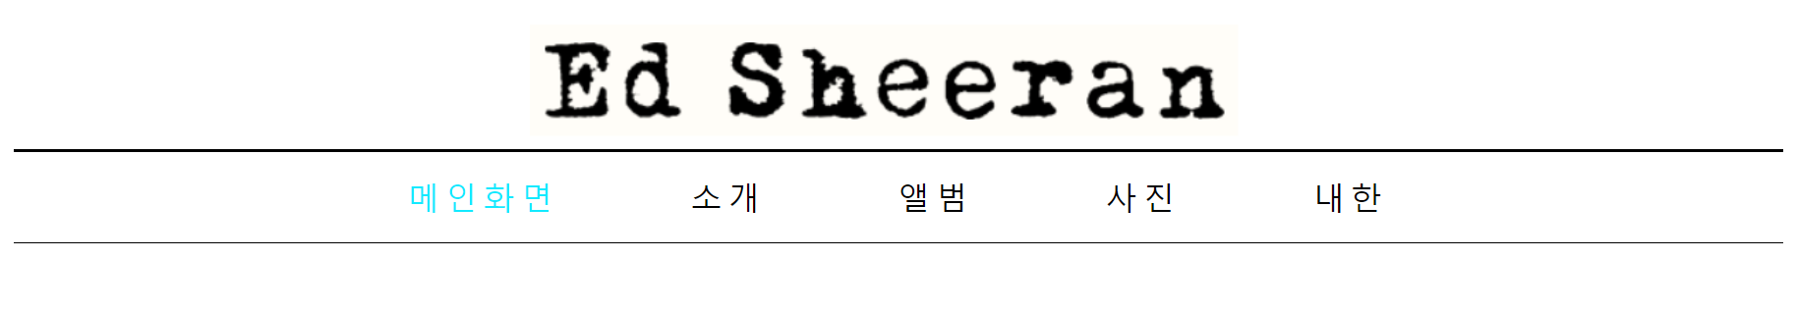


제목을 입력하세요
에드시런 메인홈페이지 화면
01
사용자가 커서를 올려놓으면 버튼의 표현이 변경됨
타이포를 이미지를 따와서 가운데에 정렬
<img>
<li><ul>
display프로퍼티적용> 인라인요소처럼 작동
<h1>,<h2>
<img>
<a href><li><ul>
display프로퍼티적용> 인라인요소처럼 작동
MINHEEBLOG
Notes:
http://minheeblog.tistory.com/category/PPT

Slide 4

제목을 입력하세요
에드시런 소개화면
02
<img>
<li><ul>
<h2>
<a>
MINHEEBLOG
Notes:
http://minheeblog.tistory.com/category/PPT

Slide 5
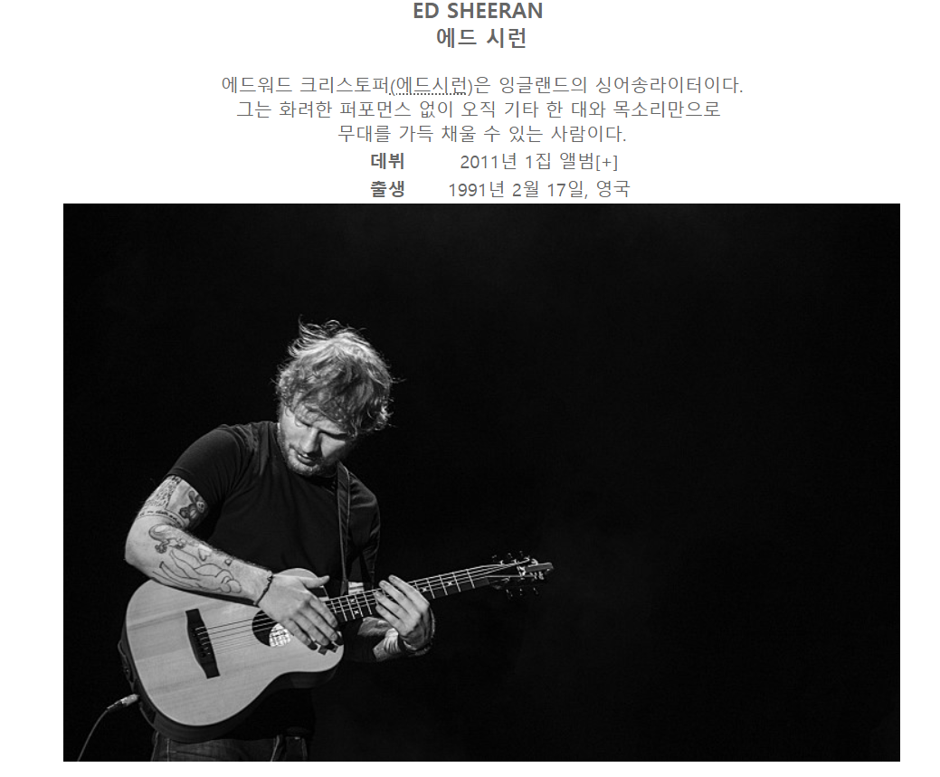
제목을 입력하세요
에드 시런 소개 화면
02
<h2> <p>
<table>
MINHEEBLOG
Notes:
http://minheeblog.tistory.com/category/PPT

Slide 6
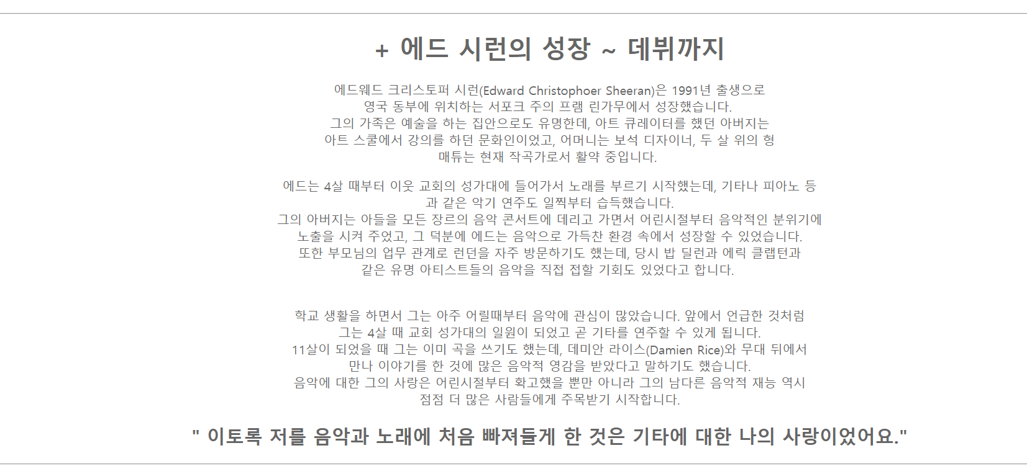
제목을 입력하세요
에드시런 소개화면
02
<a> <p> <h2>
<h2>
MINHEEBLOG
Notes:
http://minheeblog.tistory.com/category/PPT

Slide 7
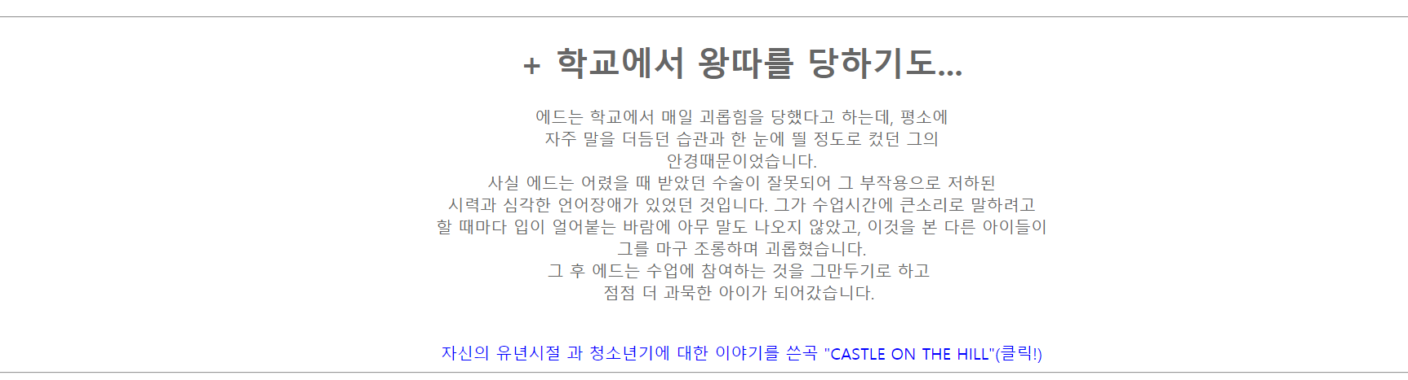
제목을 입력하세요
에드시런소개화면
02
<hr /> <a> <h2><p>
<a>
MINHEEBLOG
Notes:
http://minheeblog.tistory.com/category/PPT

Slide 8
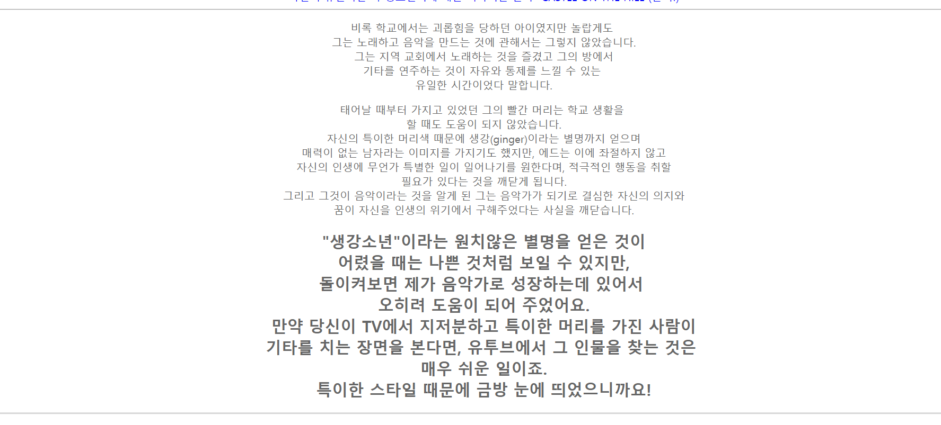
제목을 입력하세요
에드시런소개화면
02
<p>
<h2> <hr />
MINHEEBLOG
Notes:
http://minheeblog.tistory.com/category/PPT

Slide 9
제목을 입력하세요
에드시런소개화면
02
<hr /> <h2> <a> <p>
<h2> <hr />
MINHEEBLOG
Notes:
http://minheeblog.tistory.com/category/PPT

Slide 10

제목을 입력하세요
에드시런 앨범소개화면
03
<img>
<ul><li><a>
<h2>
<img>
MINHEEBLOG
Notes:
http://minheeblog.tistory.com/category/PPT

Slide 11
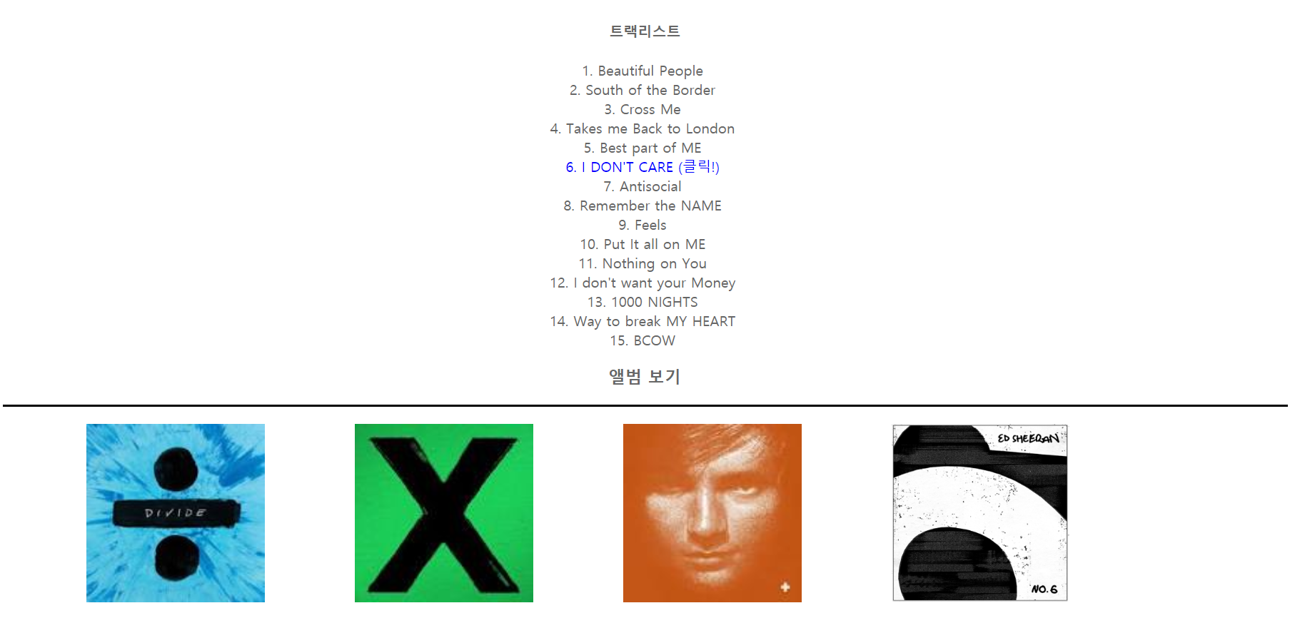
제목을 입력하세요
에드시런앨범소개화면
03
<h4>
<a>
<ul> <li> <img> <a>
MINHEEBLOG
Notes:
http://minheeblog.tistory.com/category/PPT

Slide 12
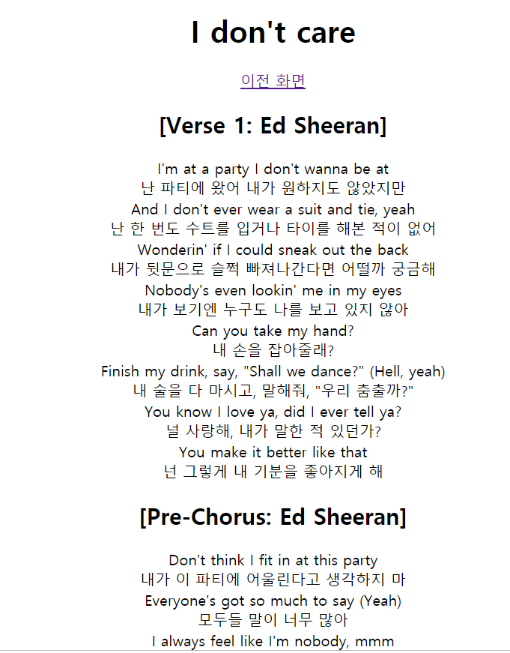
제목을 입력하세요
에드시런노래가사화면
03
<h2>
클릭! 을 누르면
다음 화면으로
연결됩니다.
<a>
<h2>
<p>
<h2>
<p>
MINHEEBLOG
Notes:
http://minheeblog.tistory.com/category/PPT

Slide 13
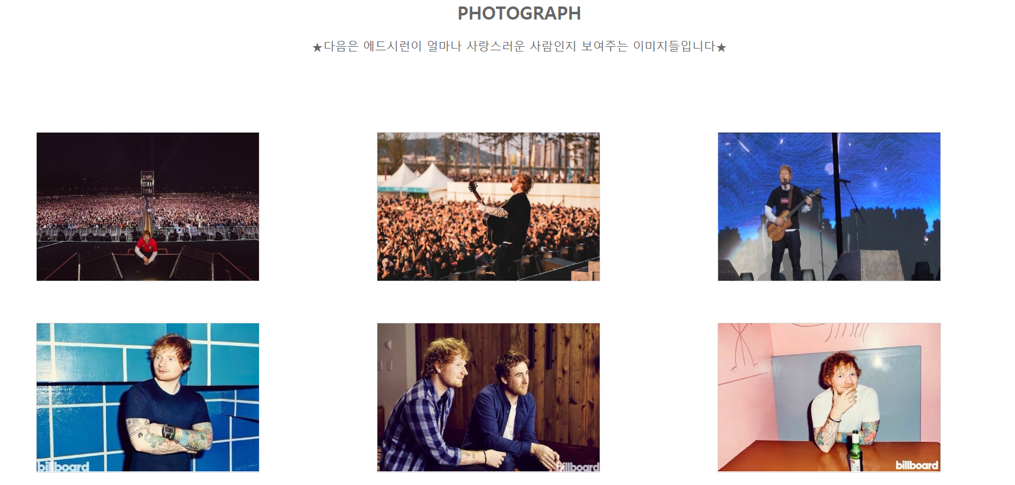
제목을 입력하세요
에드시전사진모음화면
04
<img>
<ul><li><a>
<h2><p>
<img><div>
우클릭 그림바꾸기로
그림바꿔주세요
우클릭 그림바꾸기로
그림바꿔주세요
MINHEEBLOG
Notes:
http://minheeblog.tistory.com/category/PPT

Slide 14
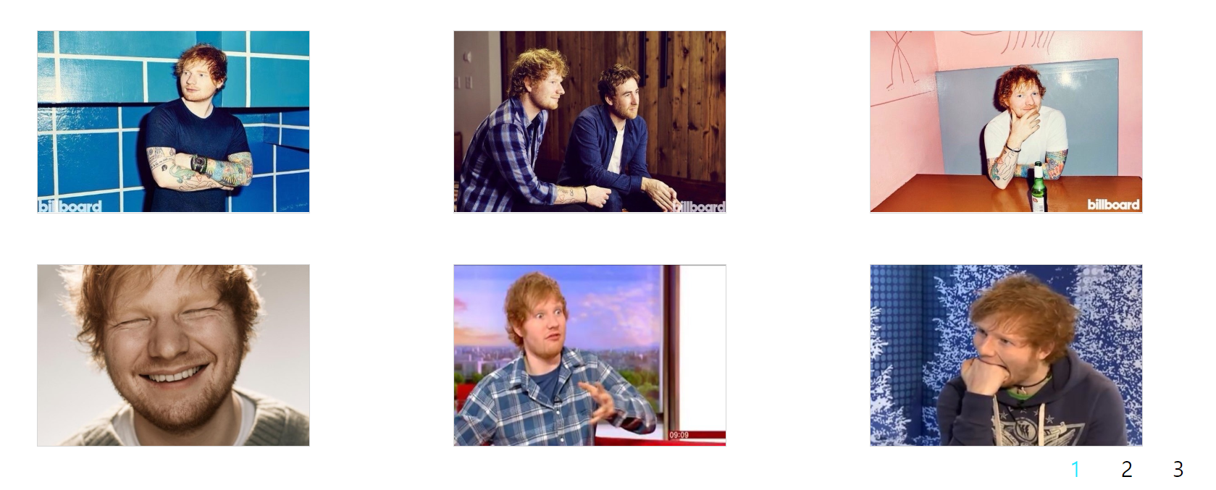
제목을 입력하세요
에드시런사진모음화면
04
<img> <div>
<a>
MINHEEBLOG
Notes:
http://minheeblog.tistory.com/category/PPT

Slide 15
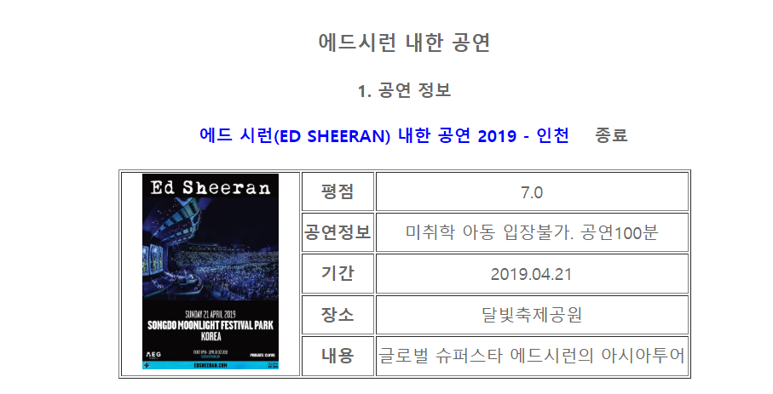
제목을 입력하세요
에드시런 내한관련 페이지
05
<img>
<ul><li><a>
<h3> <h4>
<a>
<table>
MINHEEBLOG
Notes:
http://minheeblog.tistory.com/category/PPT

Slide 16
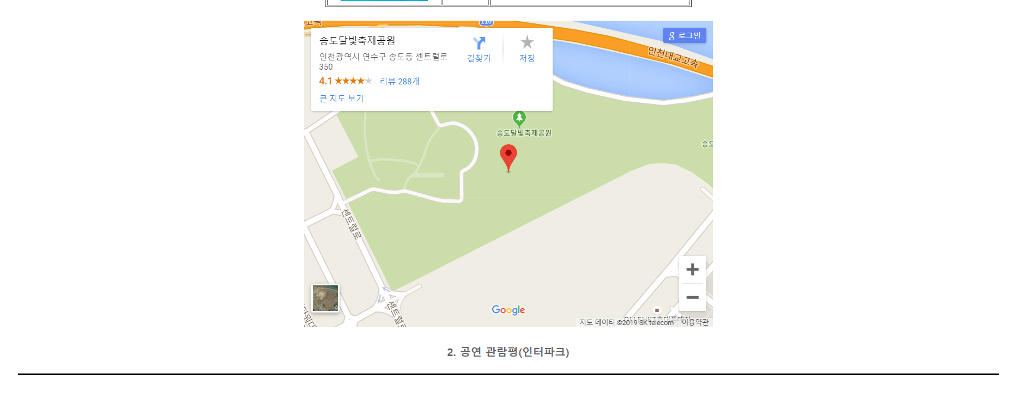
제목을 입력하세요
에드시런내한관련페이지
05
<iframe>
MINHEEBLOG
Notes:
http://minheeblog.tistory.com/category/PPT

Slide 17
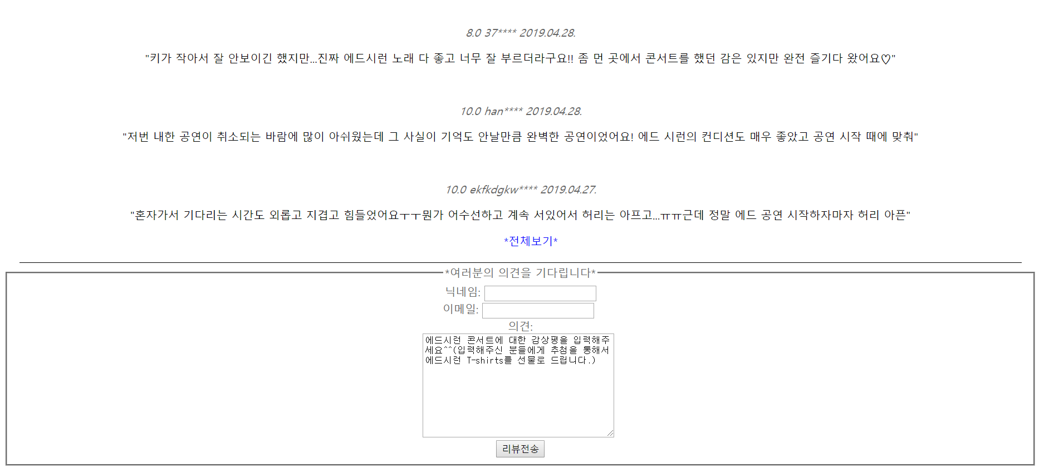
제목을 입력하세요
에드시런내한관련페이지
05
<em><ul><li>
<a>
<form action> <fieldset>
MINHEEBLOG
Notes:
http://minheeblog.tistory.com/category/PPT

Slide 18
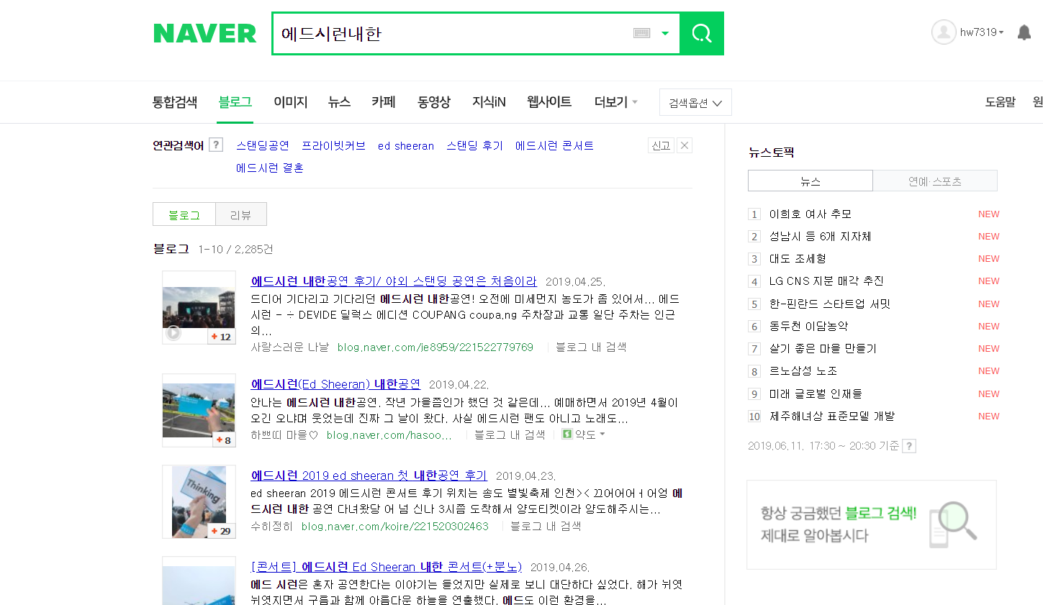
제목을 입력하세요
에드시런내한관련페이지
05
*전체보기*를 클릭하면 다음화면으로 연결됩니다.
MINHEEBLOG
Notes:
http://minheeblog.tistory.com/category/PPT

Slide 19
인터랙티브미디어개론
THANK
YOU
정보융합학부 18학번 박 혜원
Notes:
http://minheeblog.tistory.com/category/PPT

